Slide 1
Kettenfahrzeug
Semesterprojekt von Lasse, Hossein, Julian

Slide 2
Inhaltsverzeichnis
Konstruktion und Planung
Elektronik und Verkabelung
Programmierung
Allgemeines

Slide 3
Konstruktion
Lasse

Slide 4
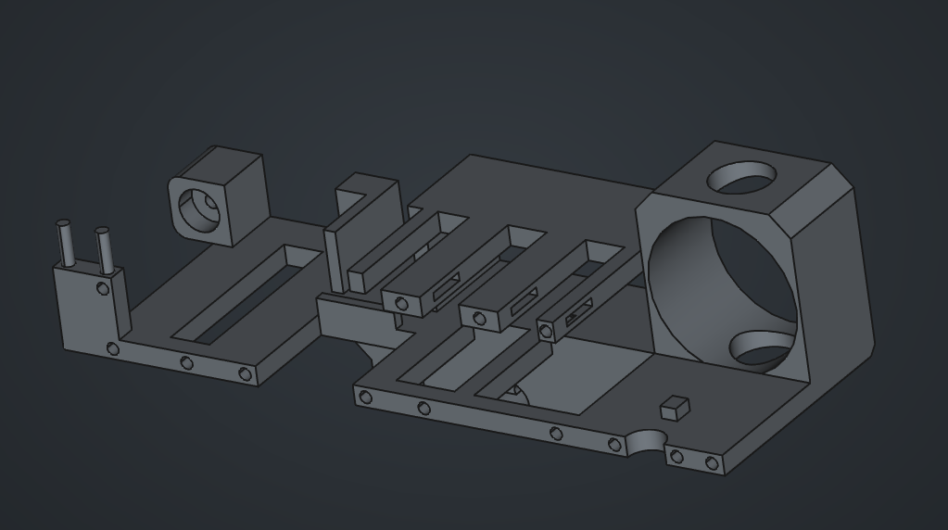
Rahmen

Slide 5
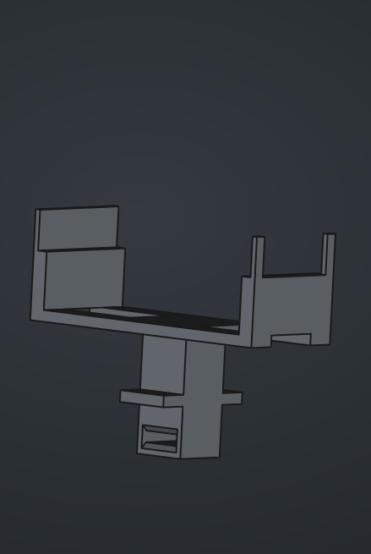
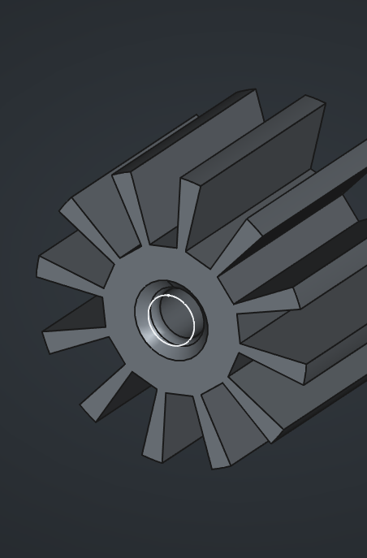
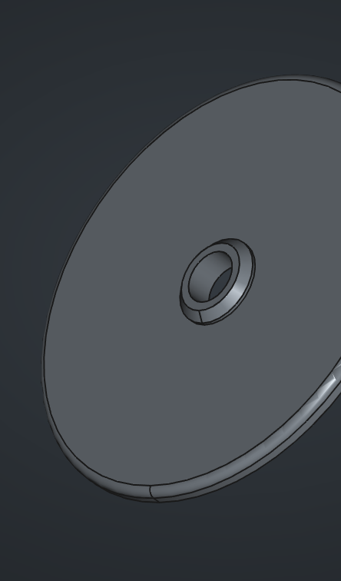
Weitere Teile

Slide 6
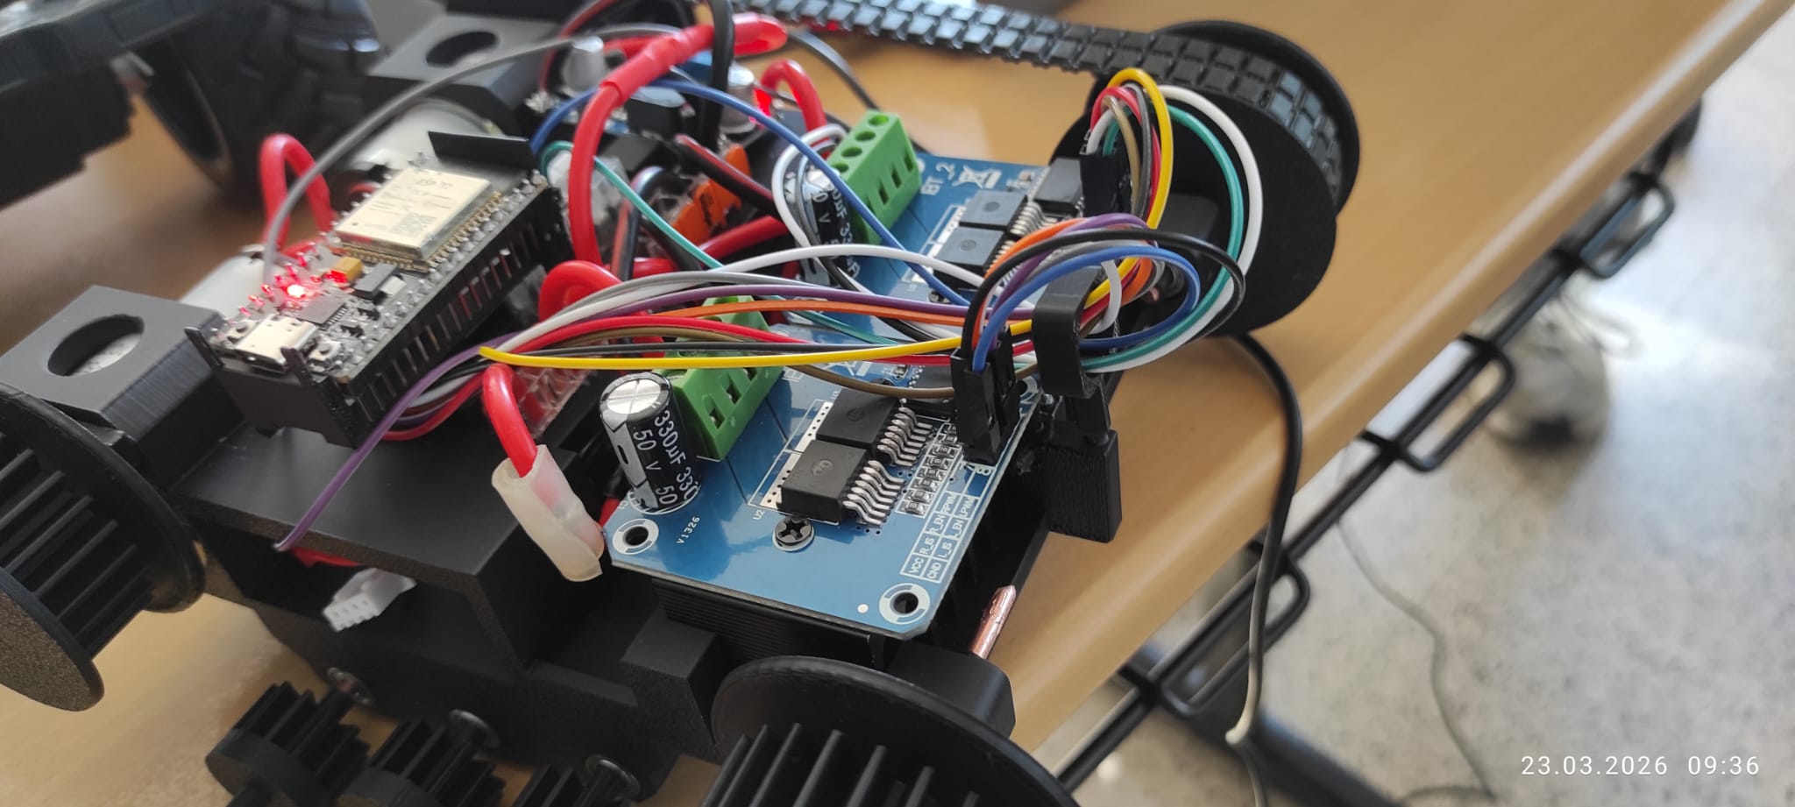
Kabelmanagement

Slide 7
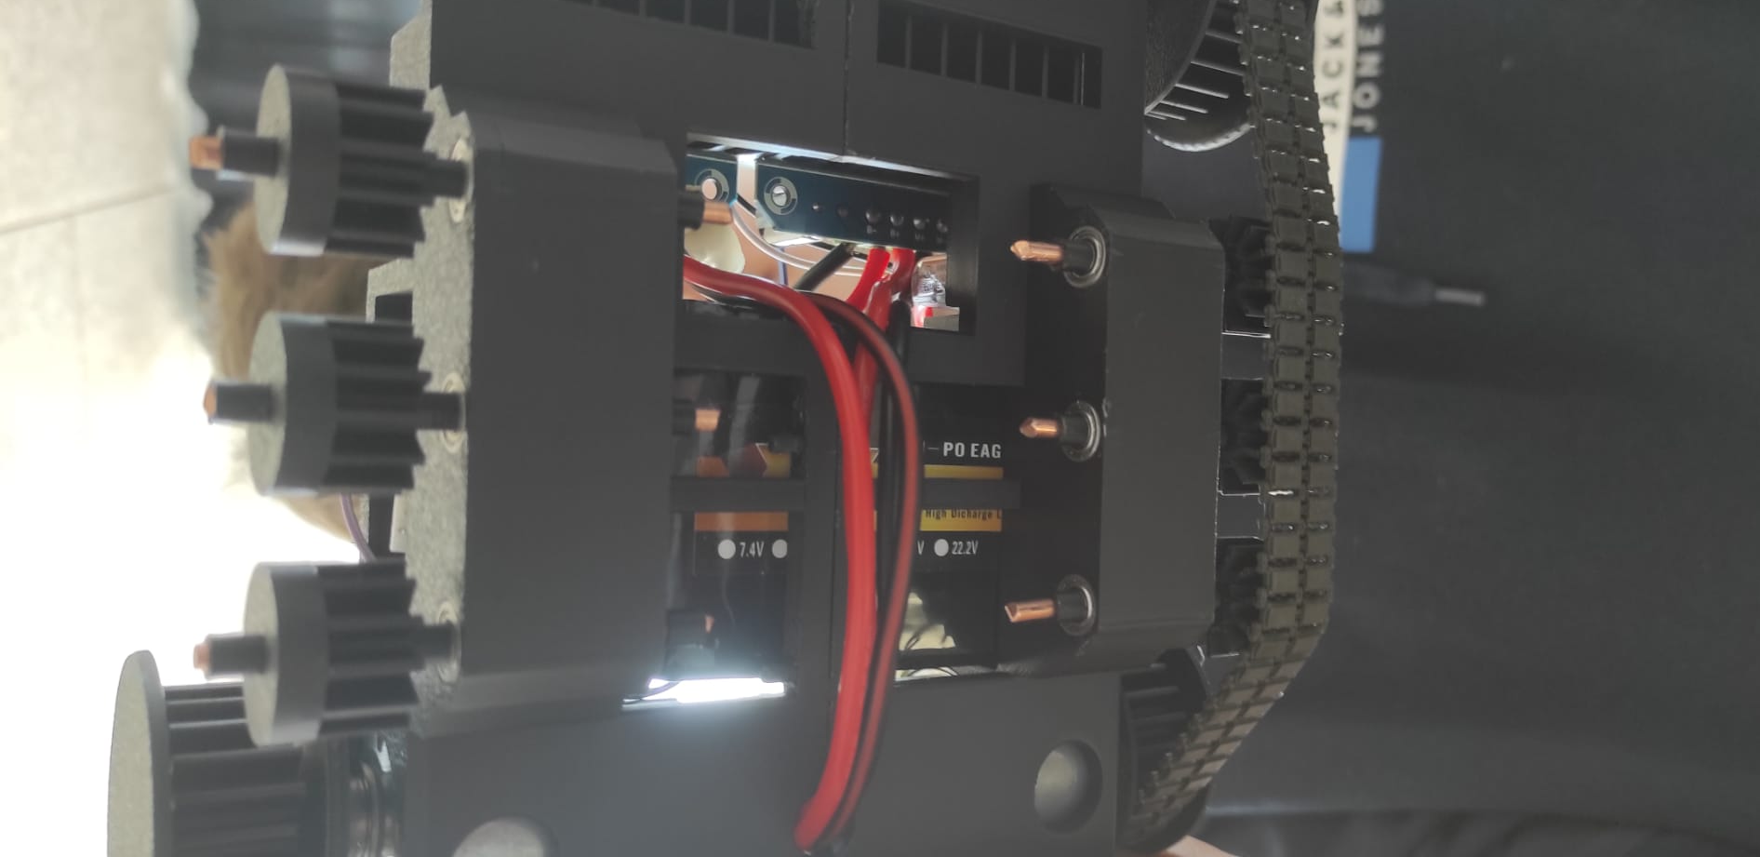
Kabelmanagement

Slide 8
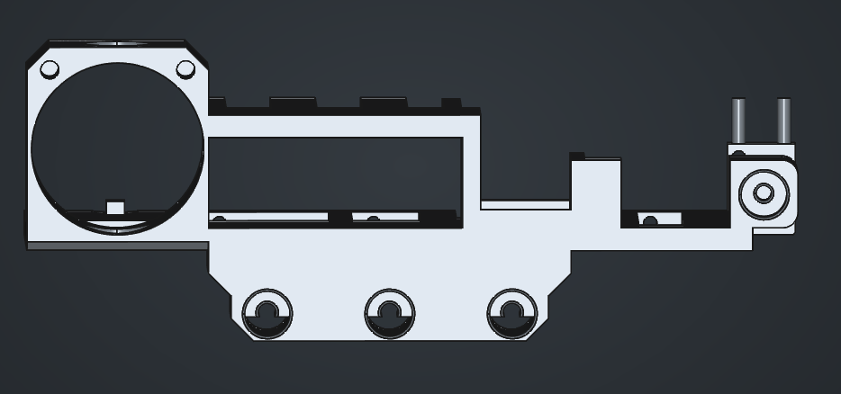
Fahrgestell

Slide 9
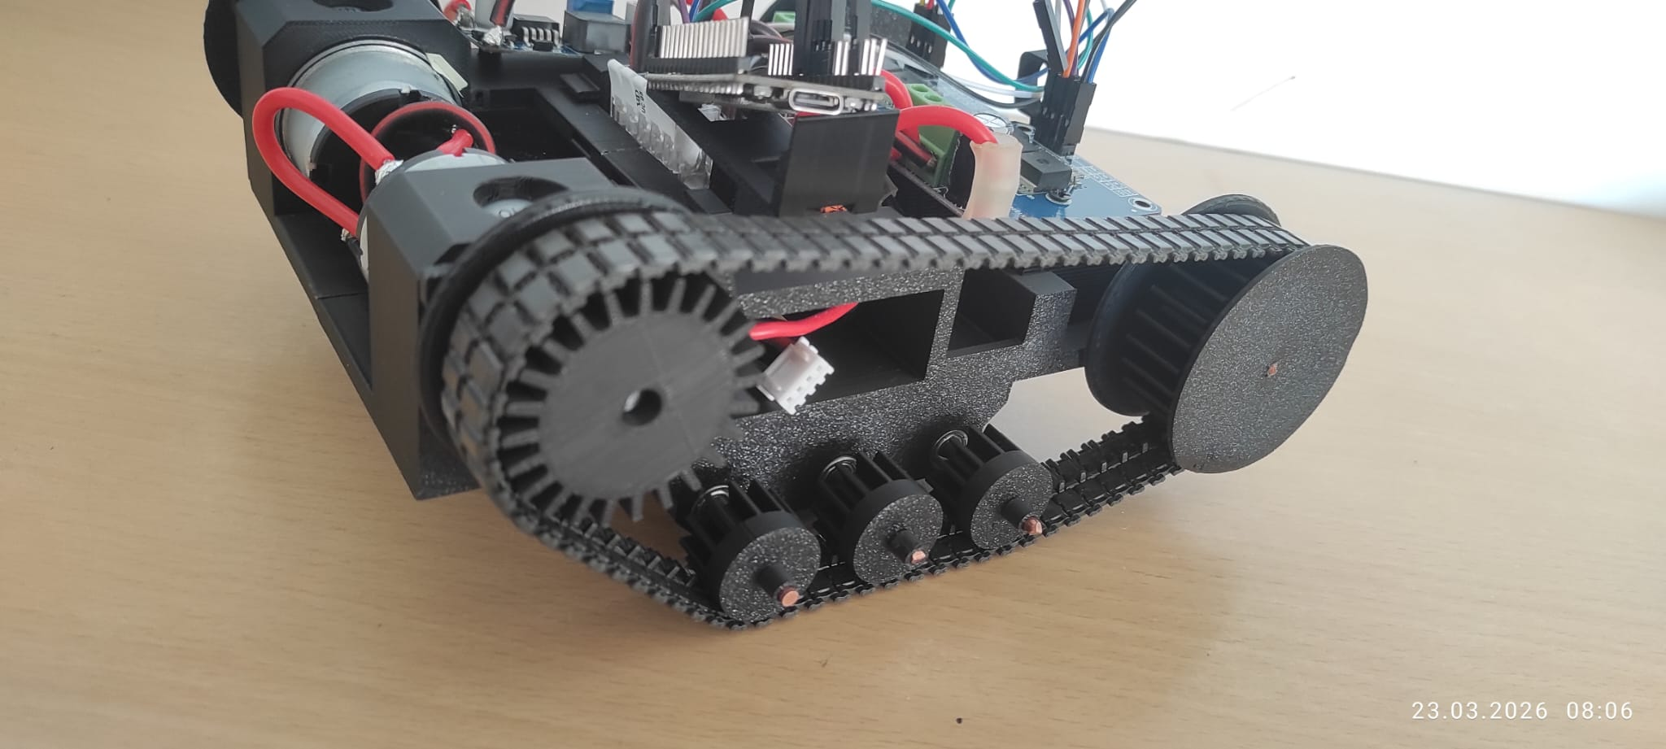
Fahrgestell

Slide 10
Zwischenfazit
Negativ
Viele Testdrucke notwendig (Material- und Zeitaufwand)
Millimeter können ein Modell unbrauchbar machen
Positiv
Doppeltes Fahrgestell
Modulares System mit vielen externen Teilen
Flexibilität des Materials ist ein Vorteil
Allgemein
Frühe durchdachte Planung lohnt sich
3D-Druck-Ungenauigkeiten antizipieren
Improvisation ist oft notwendig

Slide 11
Elektronik
Julian

Slide 12
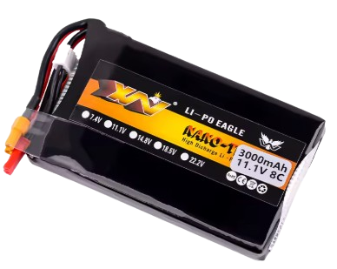
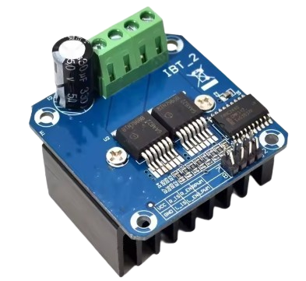
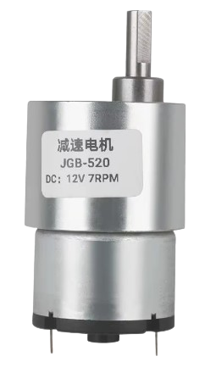
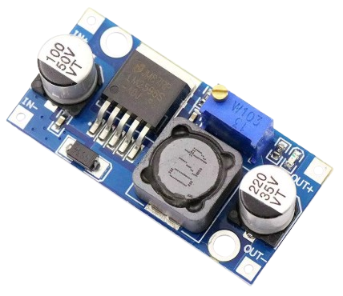
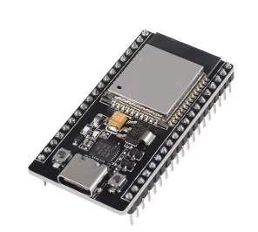
Elektronik
11.1V 3500mAh - Akku
2x BTS7960 43A – H-Brücke
2x JGB37-520 12V Motor
LM2596 – Buck-Converter
ESP32 Dev-Module (38 Pins)
*Alle aufgeführten Bauteile stammen von Aliexpress

Slide 13
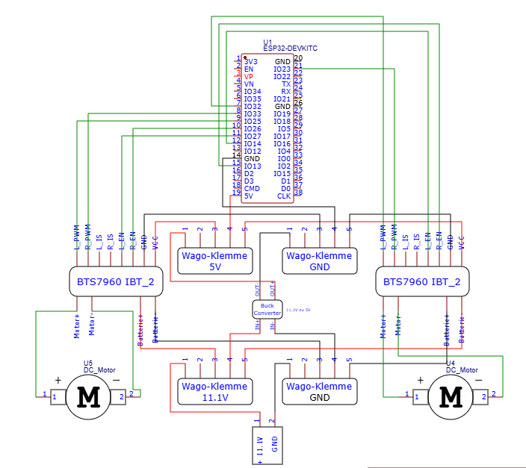
https://easyeda.com

Slide 14
Programmierung
Hossein

Slide 15
Programmierung
Mit ChatGPT ein Überblick erstellt (nötige Tools usw.)
Verbindung zwischen ESP32 und PS5 Controller (Bluepad32)
Schnittstelle zwischen Elektronik und Code

Slide 16
1. Schritt
Ziel definiert: Was soll der Roboter können?
KI gefragt (z.B. ChatGPT/Claude): Weche Komponenten brauche ich? Welche Bibliotheken? Welcher Ansatz?
Grobe Architektur skizziert: ESP32 -> Bluetooth -> PS5 Controller -> Motorsteuerung
Offene Fragen gesammelt: Was muss ich noch recherchieren?

Slide 17
2. Schritt
Youtube & Dokumentation (Bluepad32) als Einstieg
Ersten Prototyp erstellt & getestet
Stabile BT-Verbindung ohne MAC-Adresse
Alle Eingaben live auslesbar (Buttons, Achsen, Trigger)
Problem erkannt: Stick Drift / Rauschen bei Nullstellung
Lösung: Deadzone + Komplettauslenkung definiert

Slide 18
3. Schritt
Verbindungs-Code als Basis genommen & erweitert
Achsenwerte auf Motorgeschwindigkeit gemappt
Deadzone -> Motoren stehen still
Komplettauslenkung -> Maximale Motorleistung
Richtungssteuerung implementiert

Slide 19
Code
Bibliotheken einbinden
Konstanten definieren
Controller Array
Callback Funktion
Setup()
Loop()

Slide 20
Bibliotheken
#include <Bluepad32.h>

Slide 21
Konstanten definieren
#define L_EN 27
#define R_EN 26
#define L_PWM 33
#define R_PWM_L 25
#define R_L_EN 14
#define R_R_EN 13
#define R_L_PWM 32
##define R_R_PWM 23
#define PWM_FREQ 1000
#define PWM_RES 8
#define CH_L_FWD 0
#define CH_L_BWD 1
#define CH_R_FWD 2
#define CH_R_BWD 3
#define DEADZONE 10

Slide 22
Controller Array
GamepadPtr myGamepads[BP32_MAX_GAMEPADS];

Slide 23
Callback Funktion
Alle 4 Slots im Array durchsuchen
Ersten leeren Slot (nullptr) suchen
Controller-Pointer in den freien Slot eintragen
Falls kein freier Slot → Fehlermeldung im Serial Monitor ausgeben

Slide 24
Setup()
Serielle Kommunikation starten (Serial Monitor)
Firmware-Version und Bluetooth-Adresse des ESP32 ausgeben
Bluetooth-Callbacks bei Bluepad32 registrieren
Alte Bluetooth-Paarungsschlüssel löschen
Enable-Pins der beiden BTS7960 auf OUTPUT setzen und dauerhaft HIGH schalten
LEDC-Kanäle konfigurieren (Frequenz + Auflösung)
LEDC-Kanäle mit den physischen Pins verbinden

Slide 25
Loop()
Joystick-Werte des linken und rechten Sticks auslesen
Deadzone prüfen — wenn Stick in der Mitte → Motor stop
Richtung bestimmen — negativ = vorwärts, positiv = rückwärts
Joystick-Wert mit map() auf PWM-Bereich 0–255 skalieren
PWM-Wert mit constrain() absichern
PWM-Signal per ledcWrite() auf den Motor schreiben

Slide 26
Allgemeines

Slide 27
Allgemeines
Github als Kommunikationsplattform
Ungelöste Probleme
Arbeitsteilung

Slide 28
Quellen
Code Dokumentation:
https://bluepad32.readthedocs.io/en/latest/plat_arduino/
Zusätzliche Board URL‘s:
https://raw.githubusercontent.com/espressif/arduino-esp32/gh-pages/package_esp32_index.json
https://raw.githubusercontent.com/ricardoquesada/esp32-arduino-lib-builder/master/bluepad32_files/package_esp32_bluepad32_index.json

